Slide 1
在华科迷路队组原团队任务
团队成员：陈鹏翰 李学森 陈铭铭

Slide 2
团队选题
根据网上学长的诸多模板进行参考和基于能力进行可行性分析后，选择了以走迷宫作为团队任务，该任务有几点选择原因：
1. 具有比较强的交互性，趣味性
2. 软硬件实现看似尚在团队能力范围
3. 无需上开发板即可完成

Slide 3
团队分工
陈鹏翰主要负责根据测试中的汇编代码进行修改，实现基于RISC v的走迷宫游戏汇编程序
李学森主要负责硬件部分电路的补充，使之支持软件
陈铭铭负责了解二者间的进度，进行软硬件协同和测试，最终完成任务的汇报材料和展示

Slide 4
具体设计细节
软件部分：
代码整体分为六个中断服务程序和一个主函数
上下左右和关卡选择都作为一个中断实现
界面在初始化完成后就进入空循环等待外界中断的输入
每个移动程序的末尾添加是否抵达终点的判断
抵达终点后跳到游戏结束程序段，输出SUCCESS字样，播放庆祝音乐
音乐播放利用的是将音乐转换为hex文件后输入ROM，播放时根据PC取出送入蜂鸣器

Slide 5
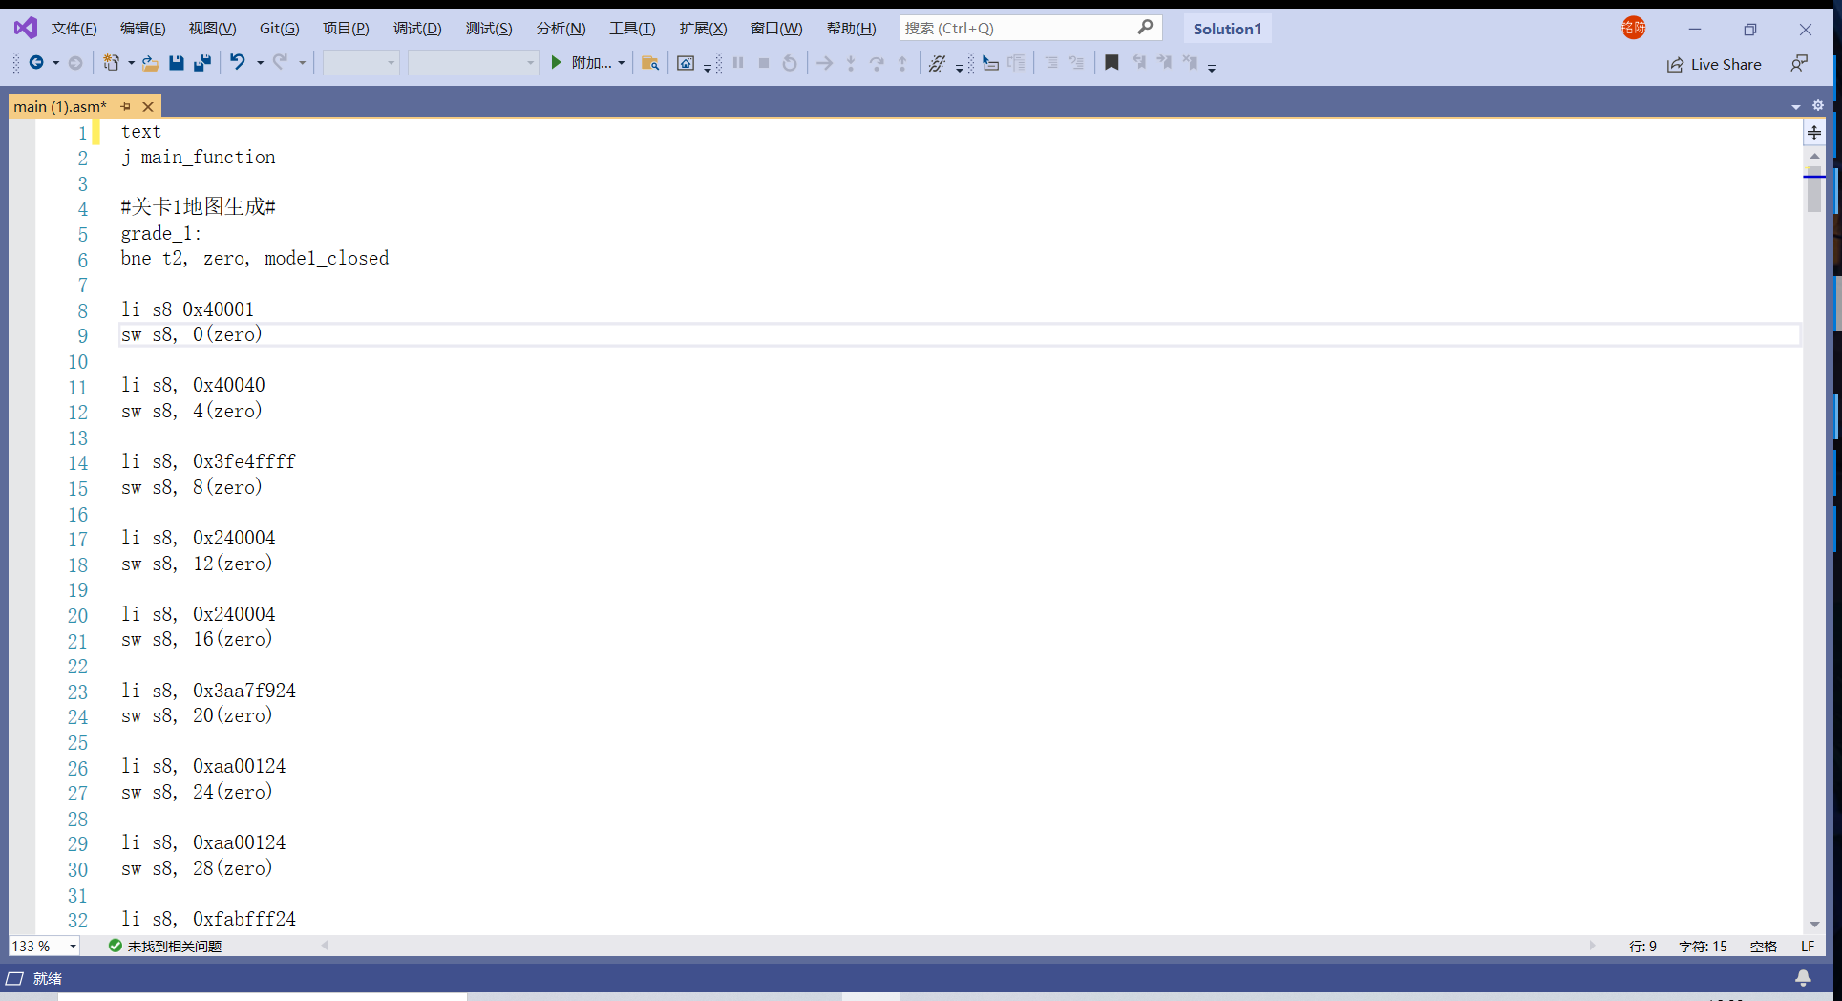
关卡一部分代码

Slide 6
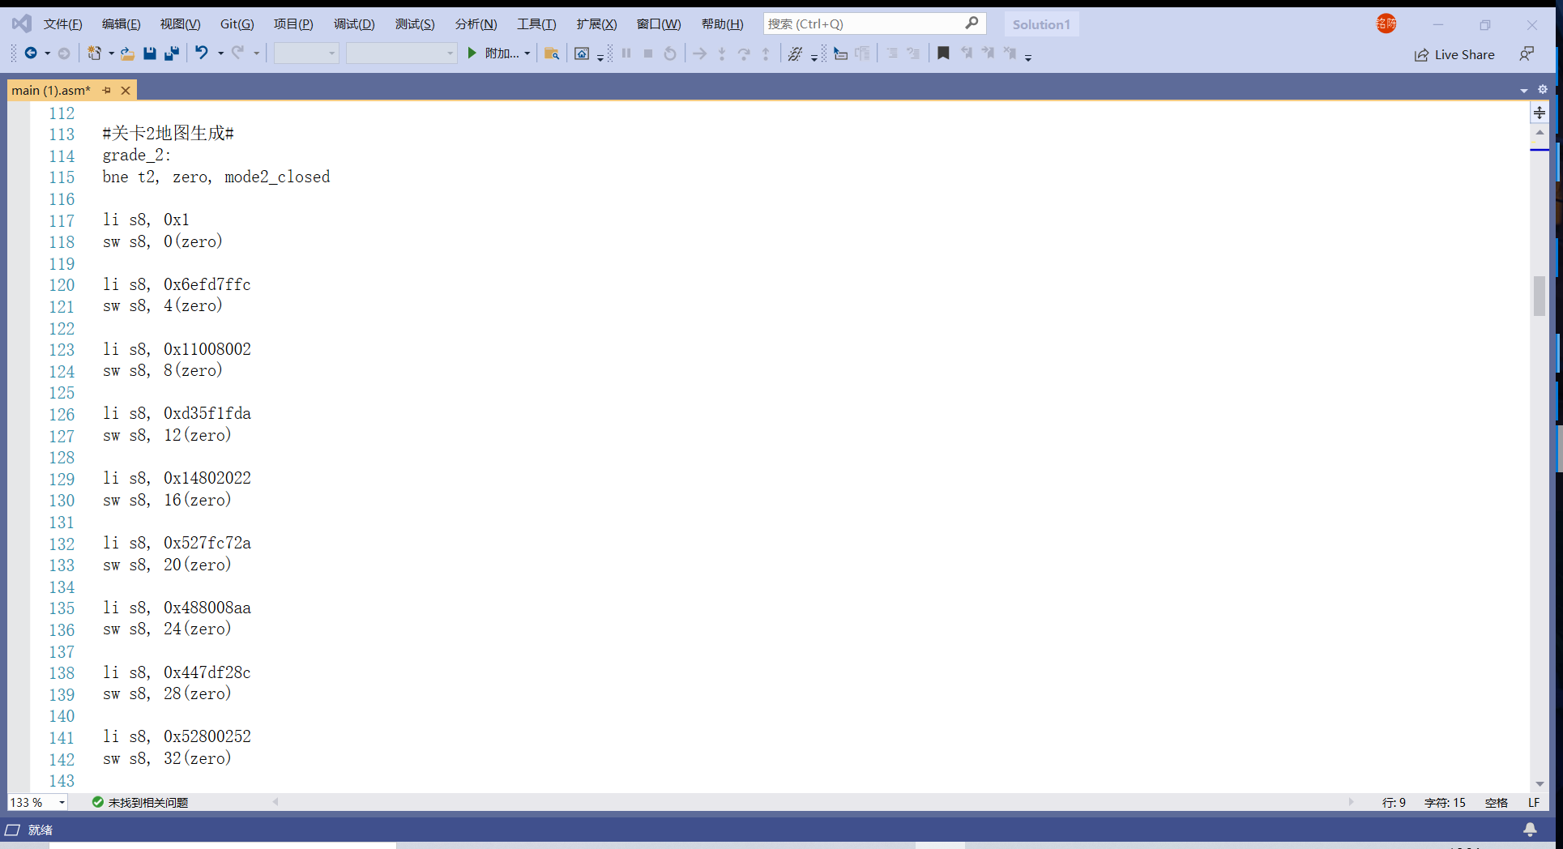
关卡二部分代码

Slide 7
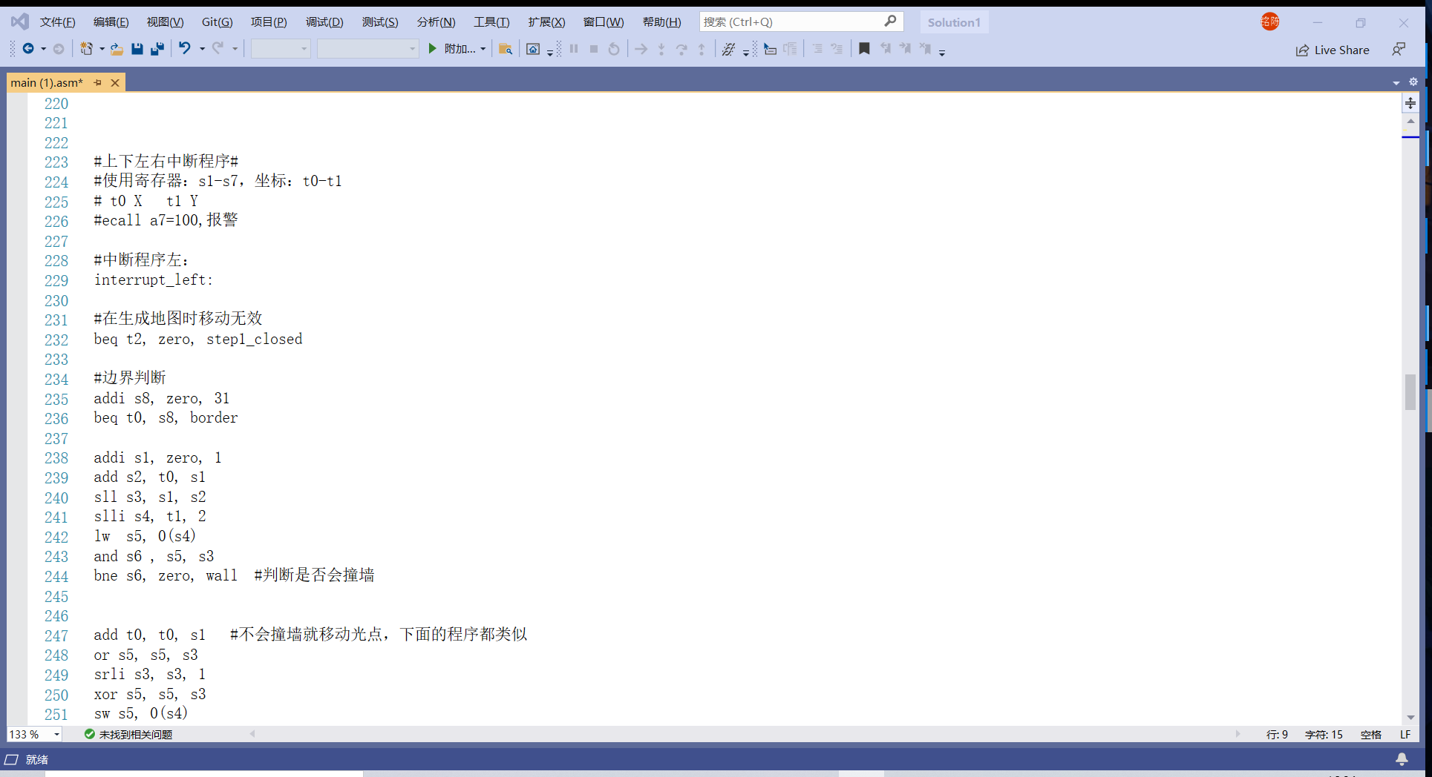
上下左右中断程序

Slide 8
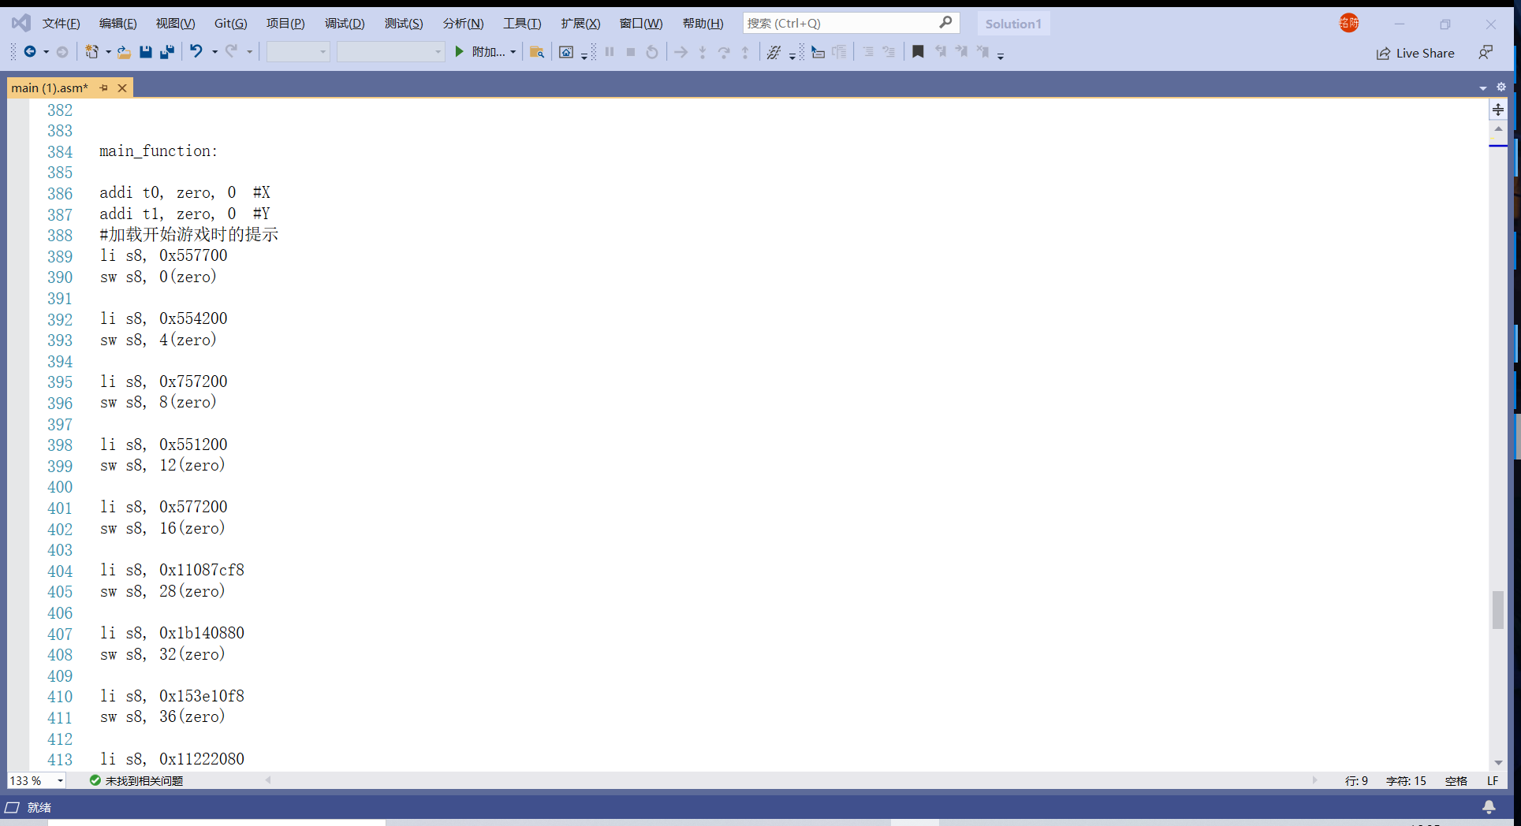
主函数

Slide 9
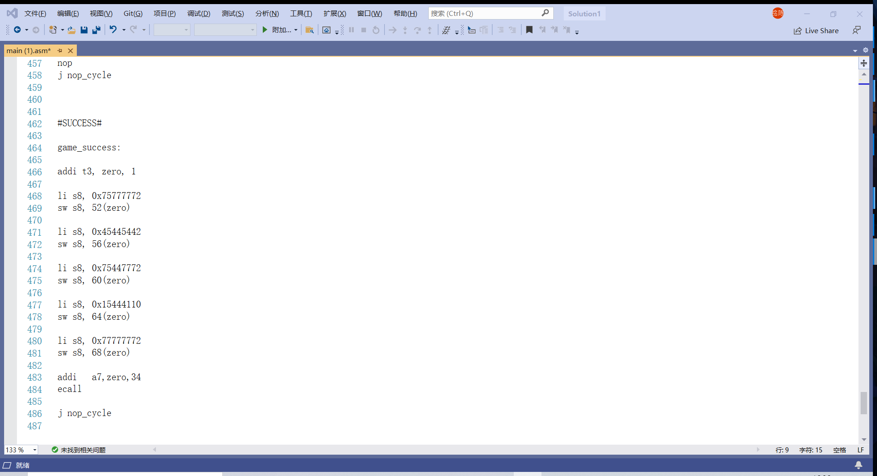
游戏成功代码段

Slide 10
具体设计细节
硬件部分：
主控CPU：负责实现软件执行所需的所有指令程序
六个中断逻辑：上下左右和关卡选择
点阵显示逻辑：利用两组32个32位的寄存器实现地图显示和备份工作
键盘输入逻辑：检测输入的按键对应的数字进行匹配
音乐播放器：利用PC从ROM中取出对应的hex输入蜂鸣器
撞墙警报：寄存器储存频率，音量常数，输入蜂鸣器实现声音播放

Slide 11
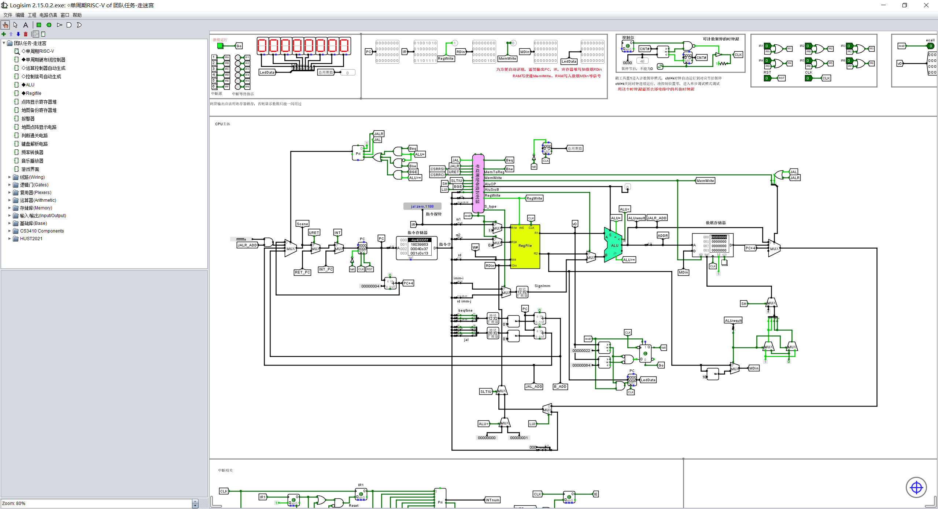

Slide 12
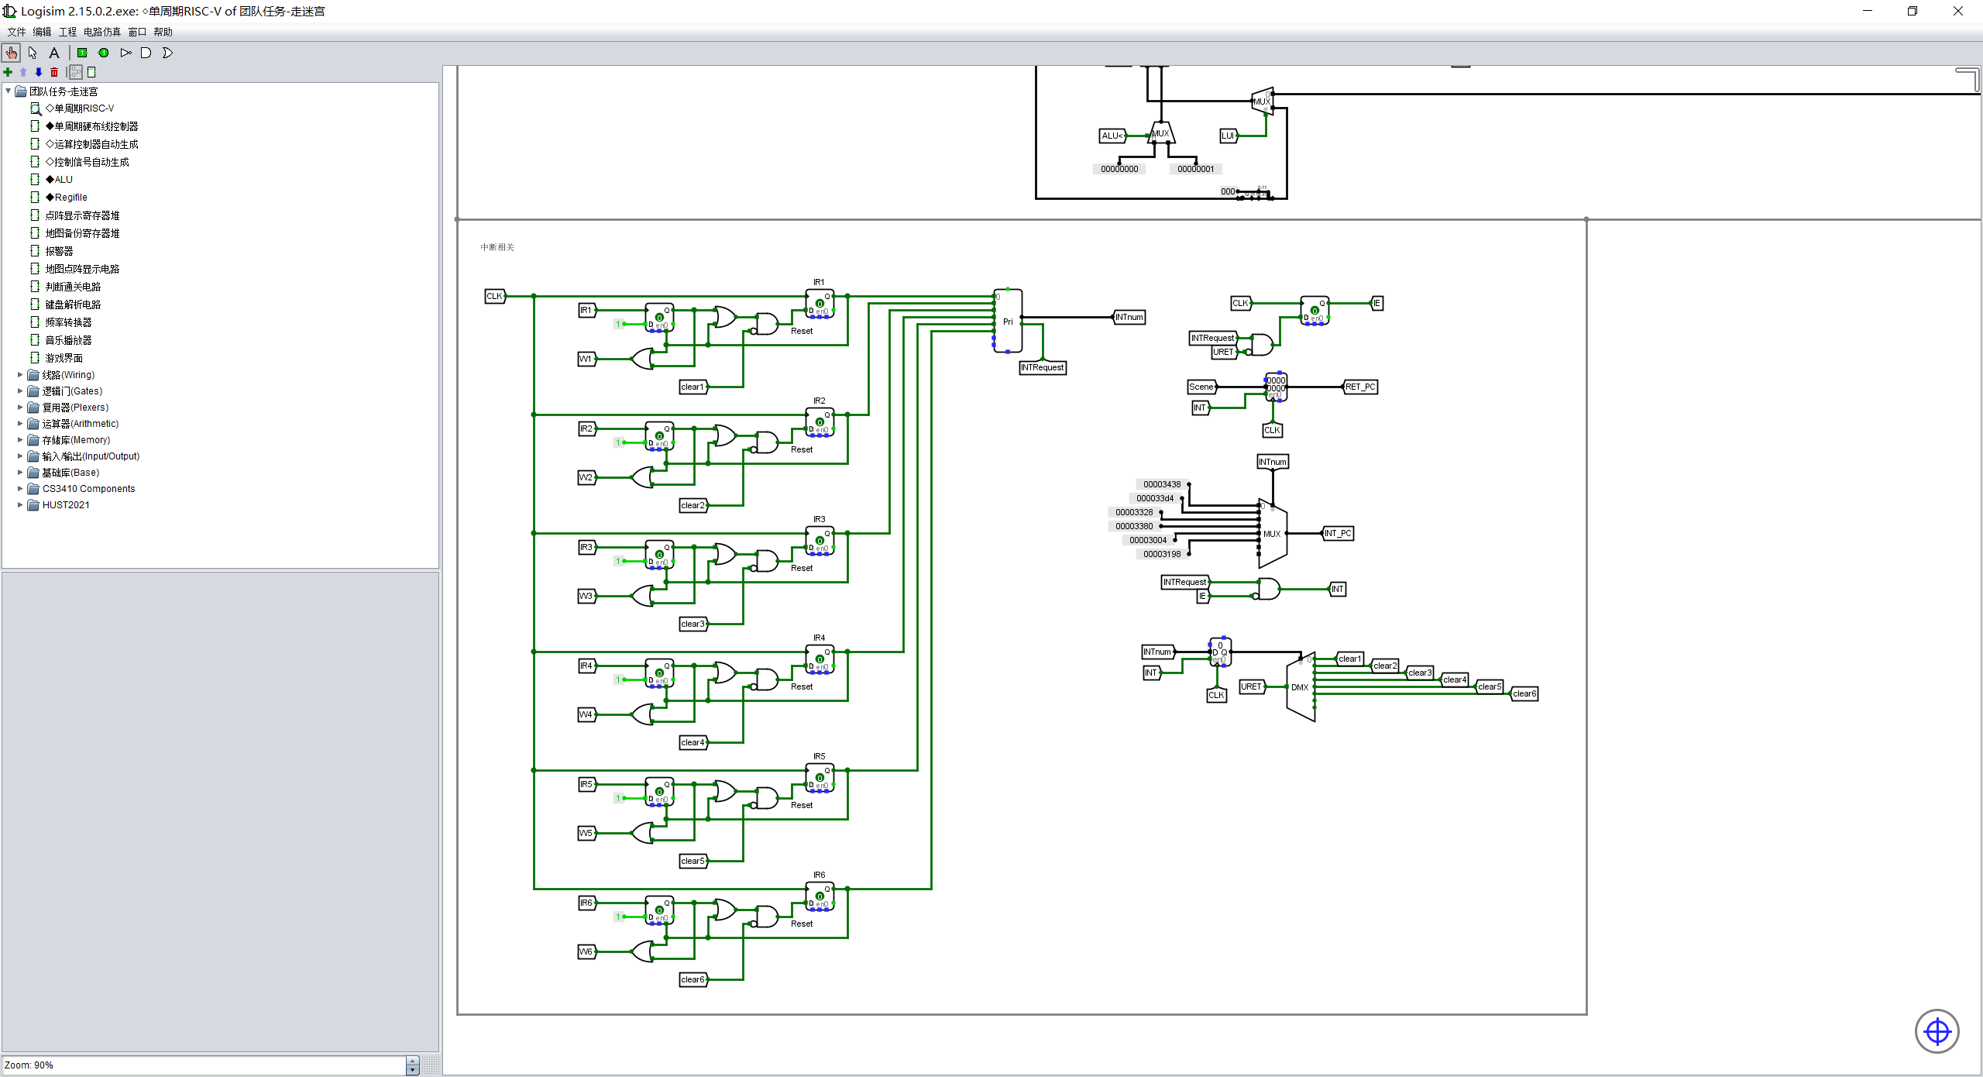

Slide 13
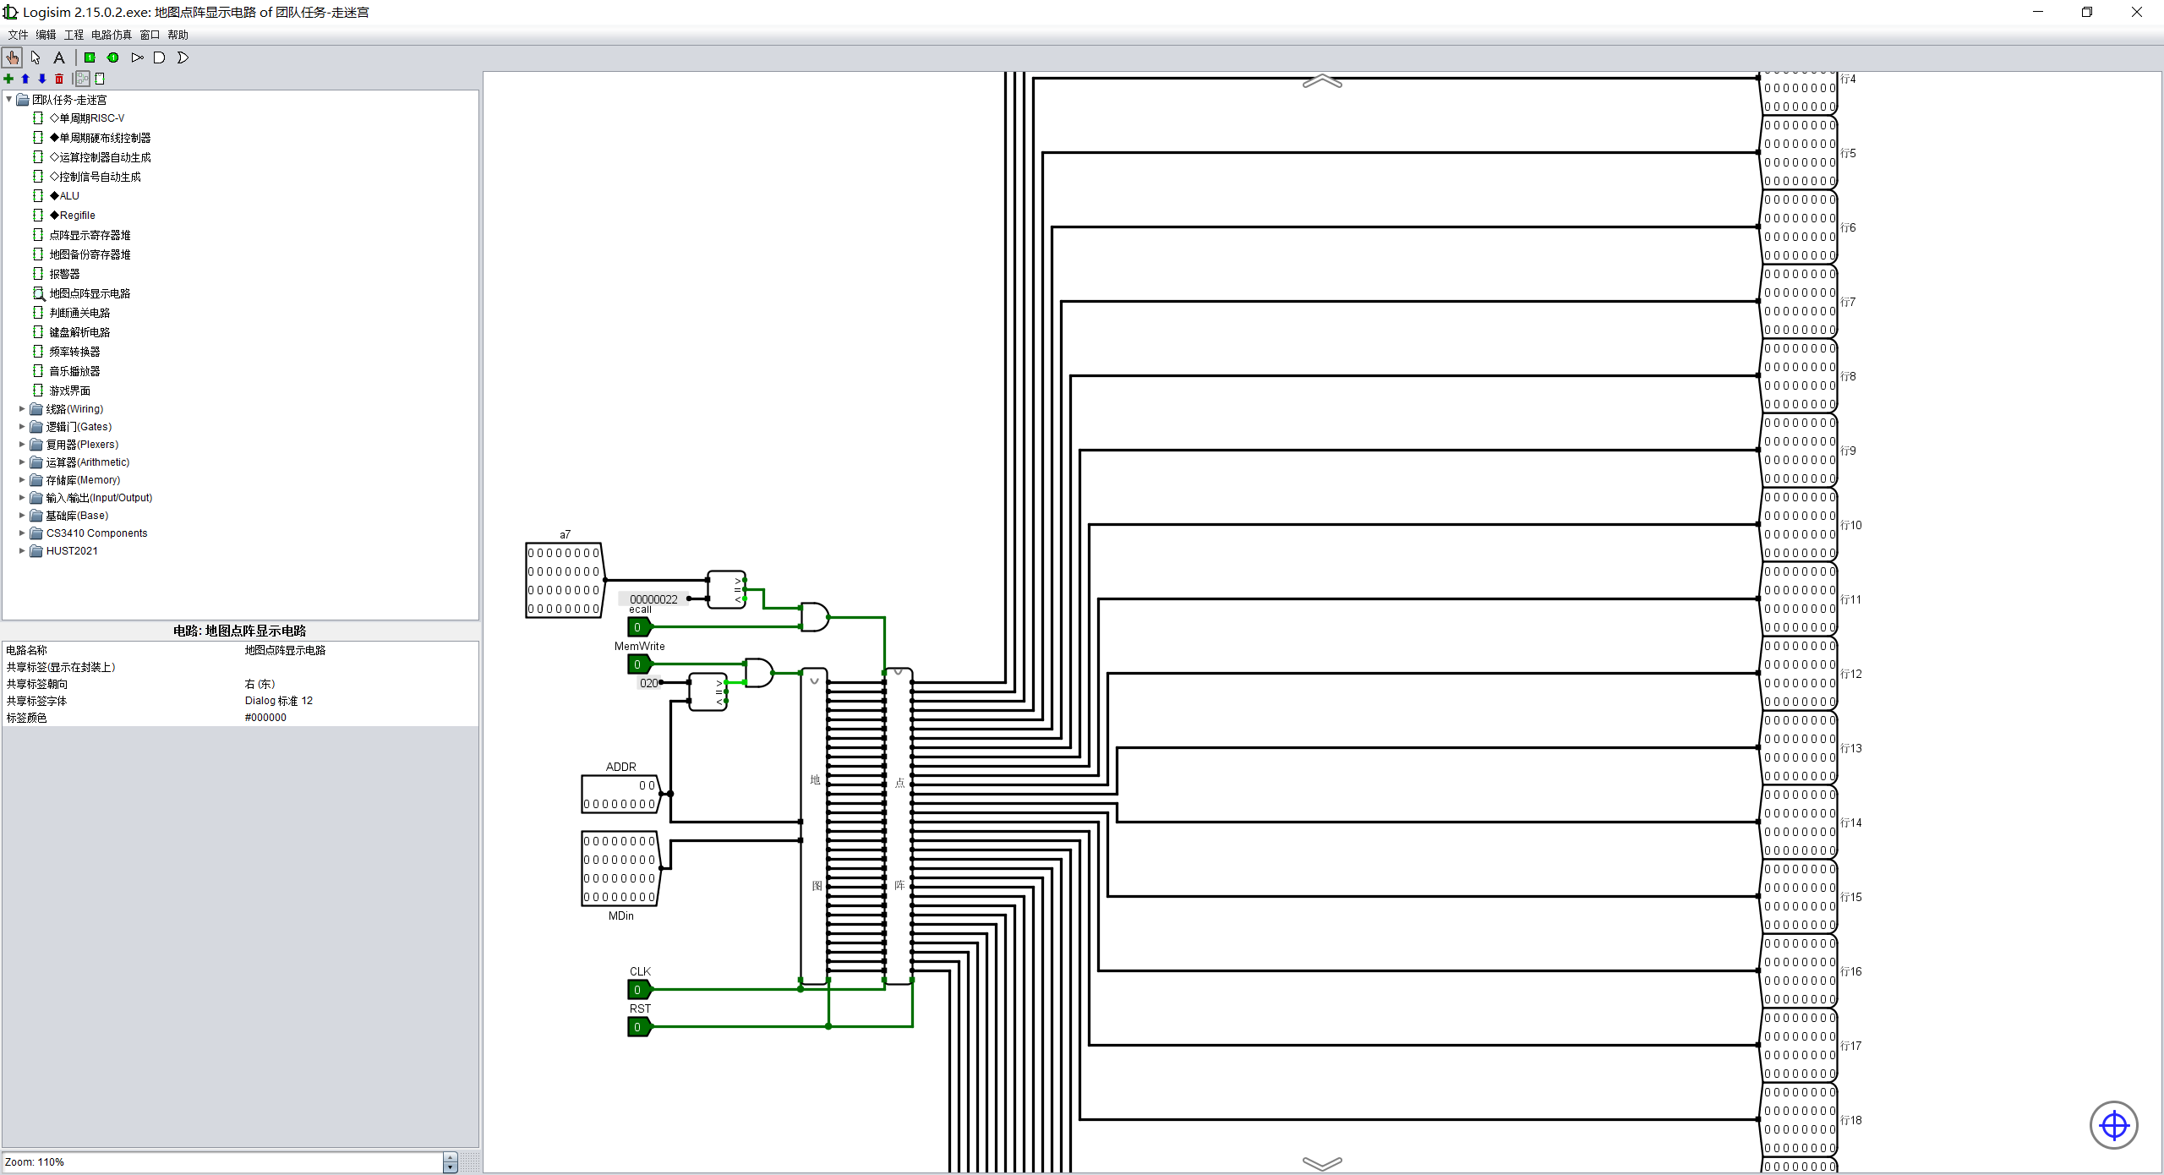

Slide 14
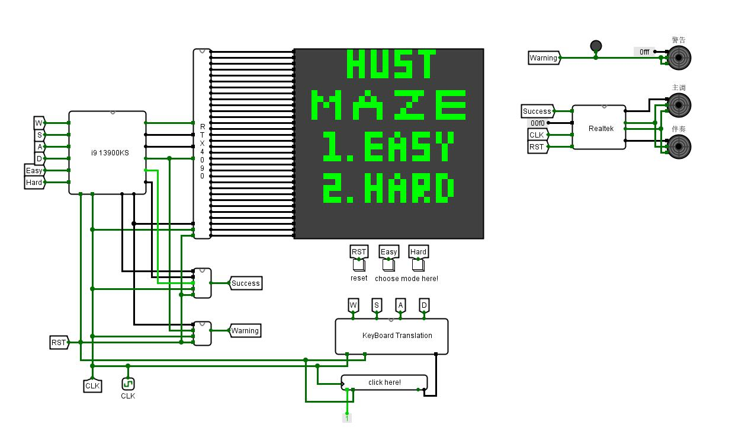
设计成果展示
游戏开始欢迎界面

Slide 15
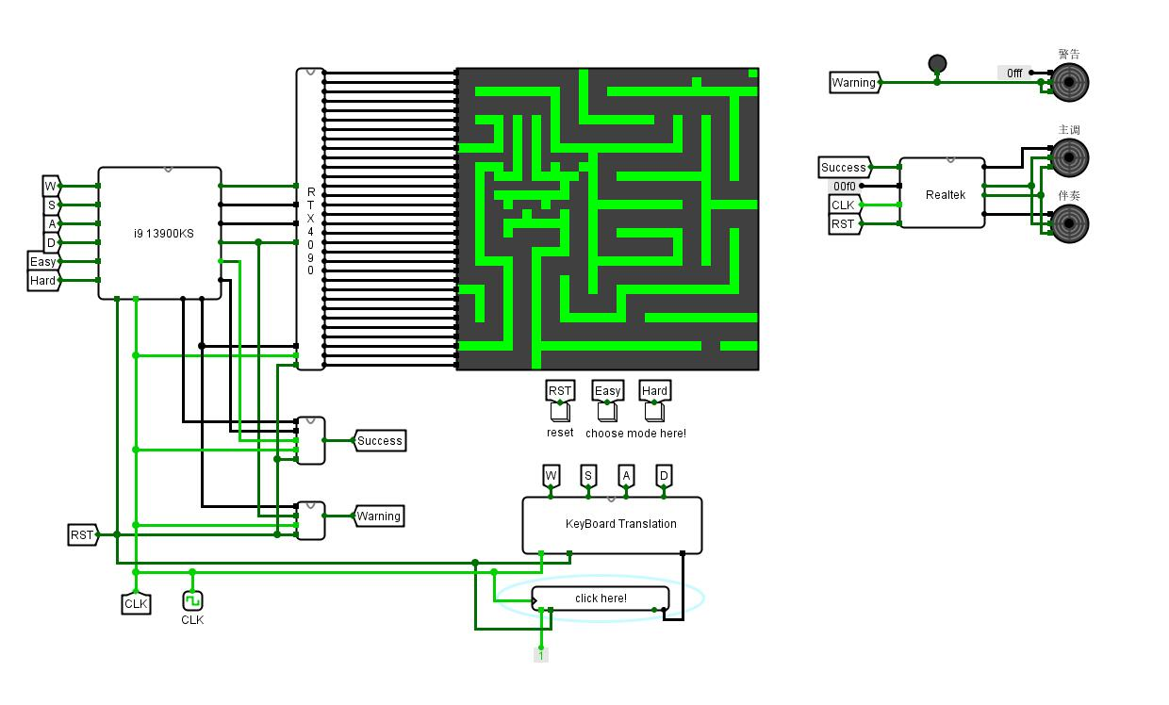
设计成果展示
关卡选择后地图的初始化

Slide 16
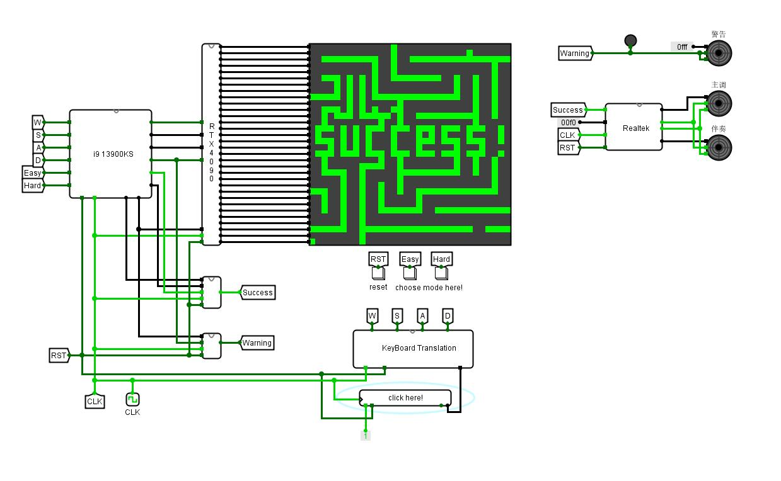
设计成果展示
游戏通关界面

Slide 17
谢谢观看！

